Slide 1
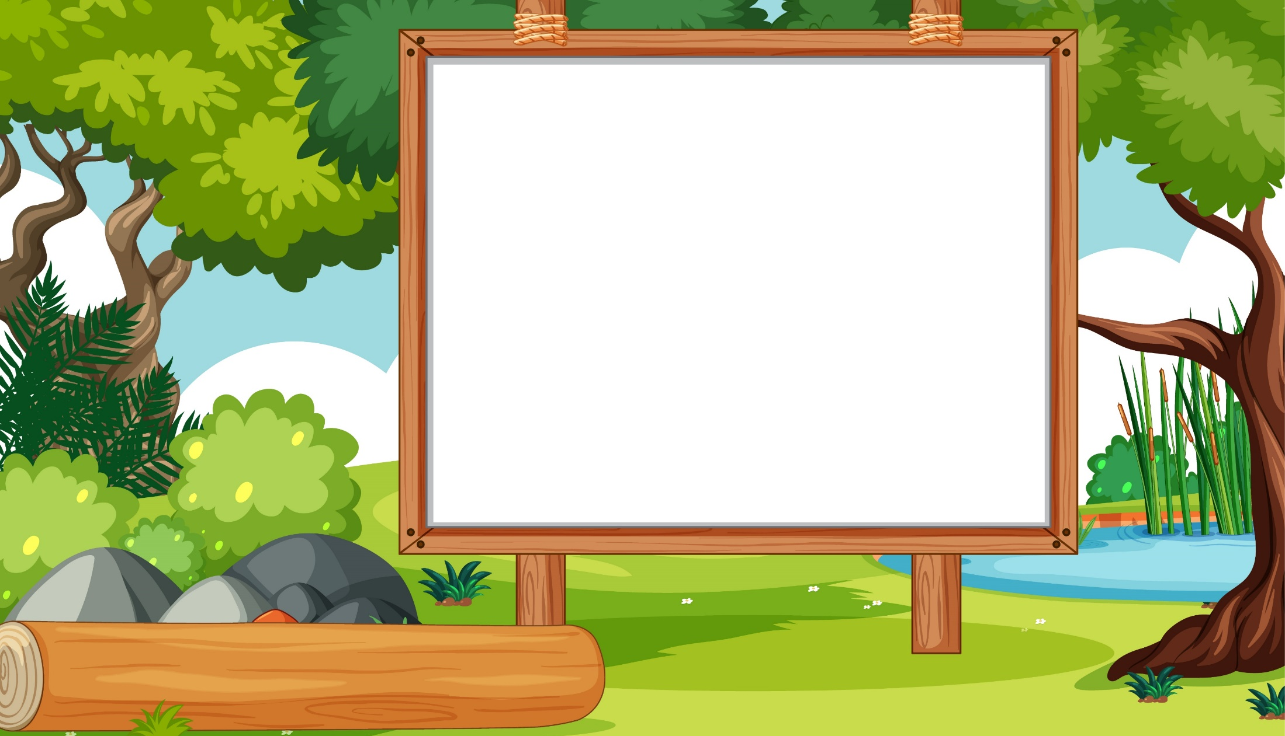


Slide 2

Ở trường, em thường chơi những trò chơi gì? Trò chơi nào em thích?

Slide 3
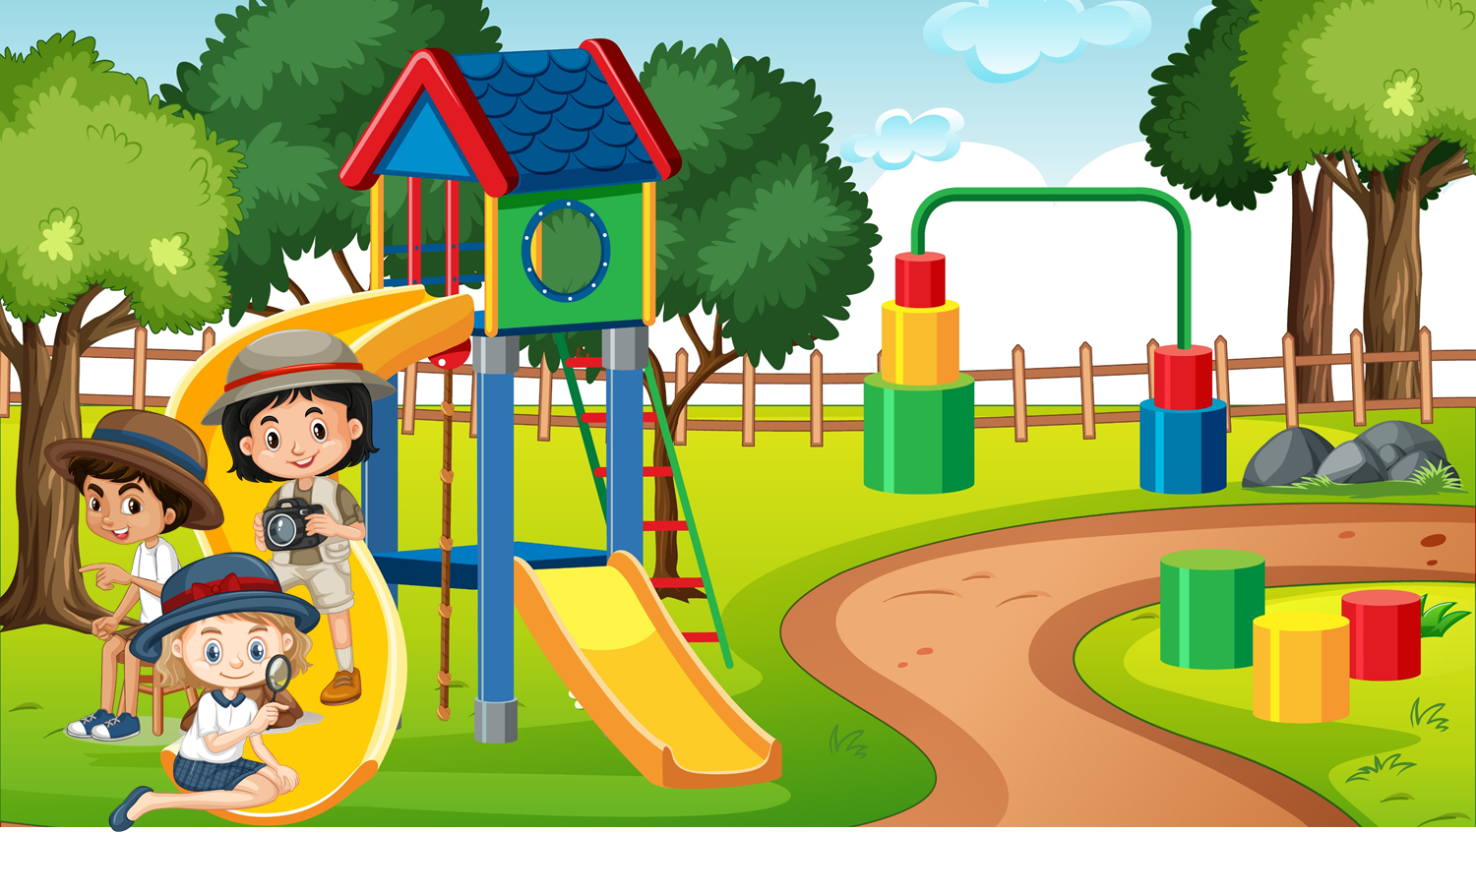


Thứ…ngày…tháng…năm…

Slide 4

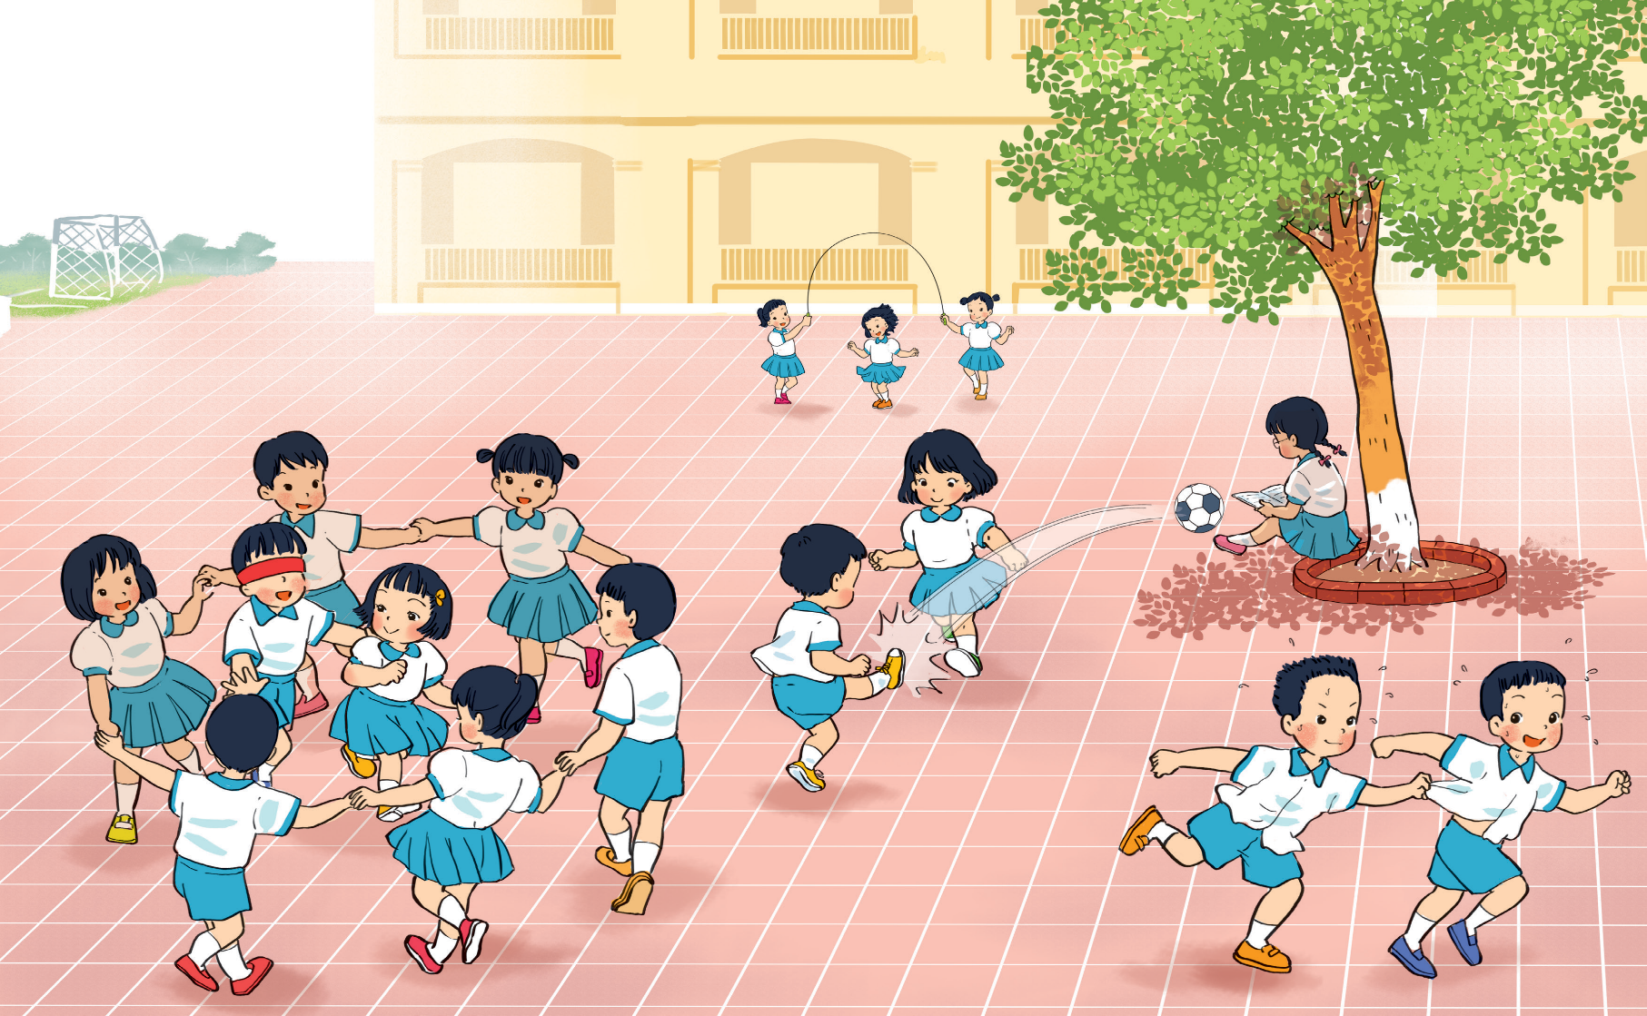
Quan sát hình và nói hoạt động vui chơi nào an toàn và không an toàn. Vì sao?

Slide 5

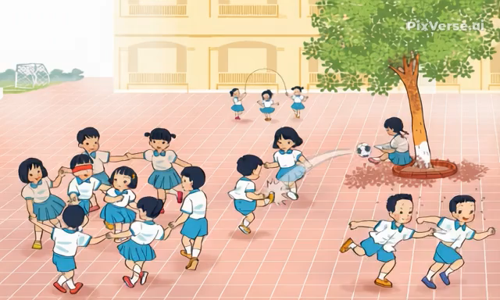

Slide 6



Slide 7


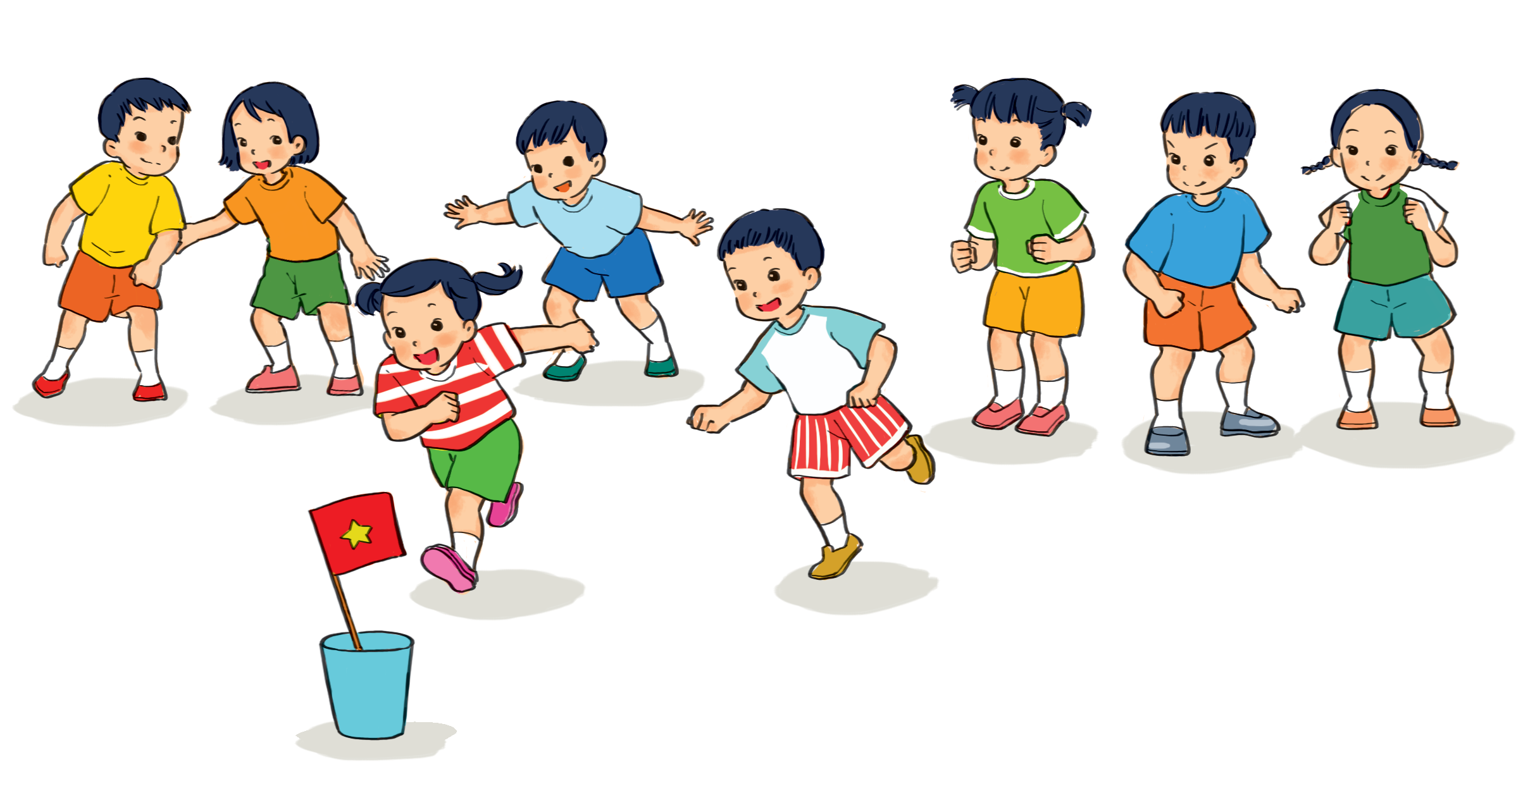
Trò chơi Cướp cờ

Slide 8






LUẬT CHƠI
Chia lớp thành 2 đội
+ Yêu cầu: Chọn cờ để sắp xếp vào nhóm các trò chơi an toàn và không an toàn.
+ Khi GV hô: “Bắt đầu”, lần lượt thành viên của từng đội lên chọn cờ.
+ Kết thúc, đội nào “cướp” được nhiều cờ và sắp xếp đúng, đội đó sẽ thắng cuộc.

Slide 9
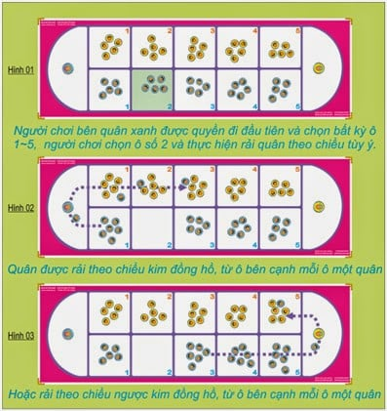
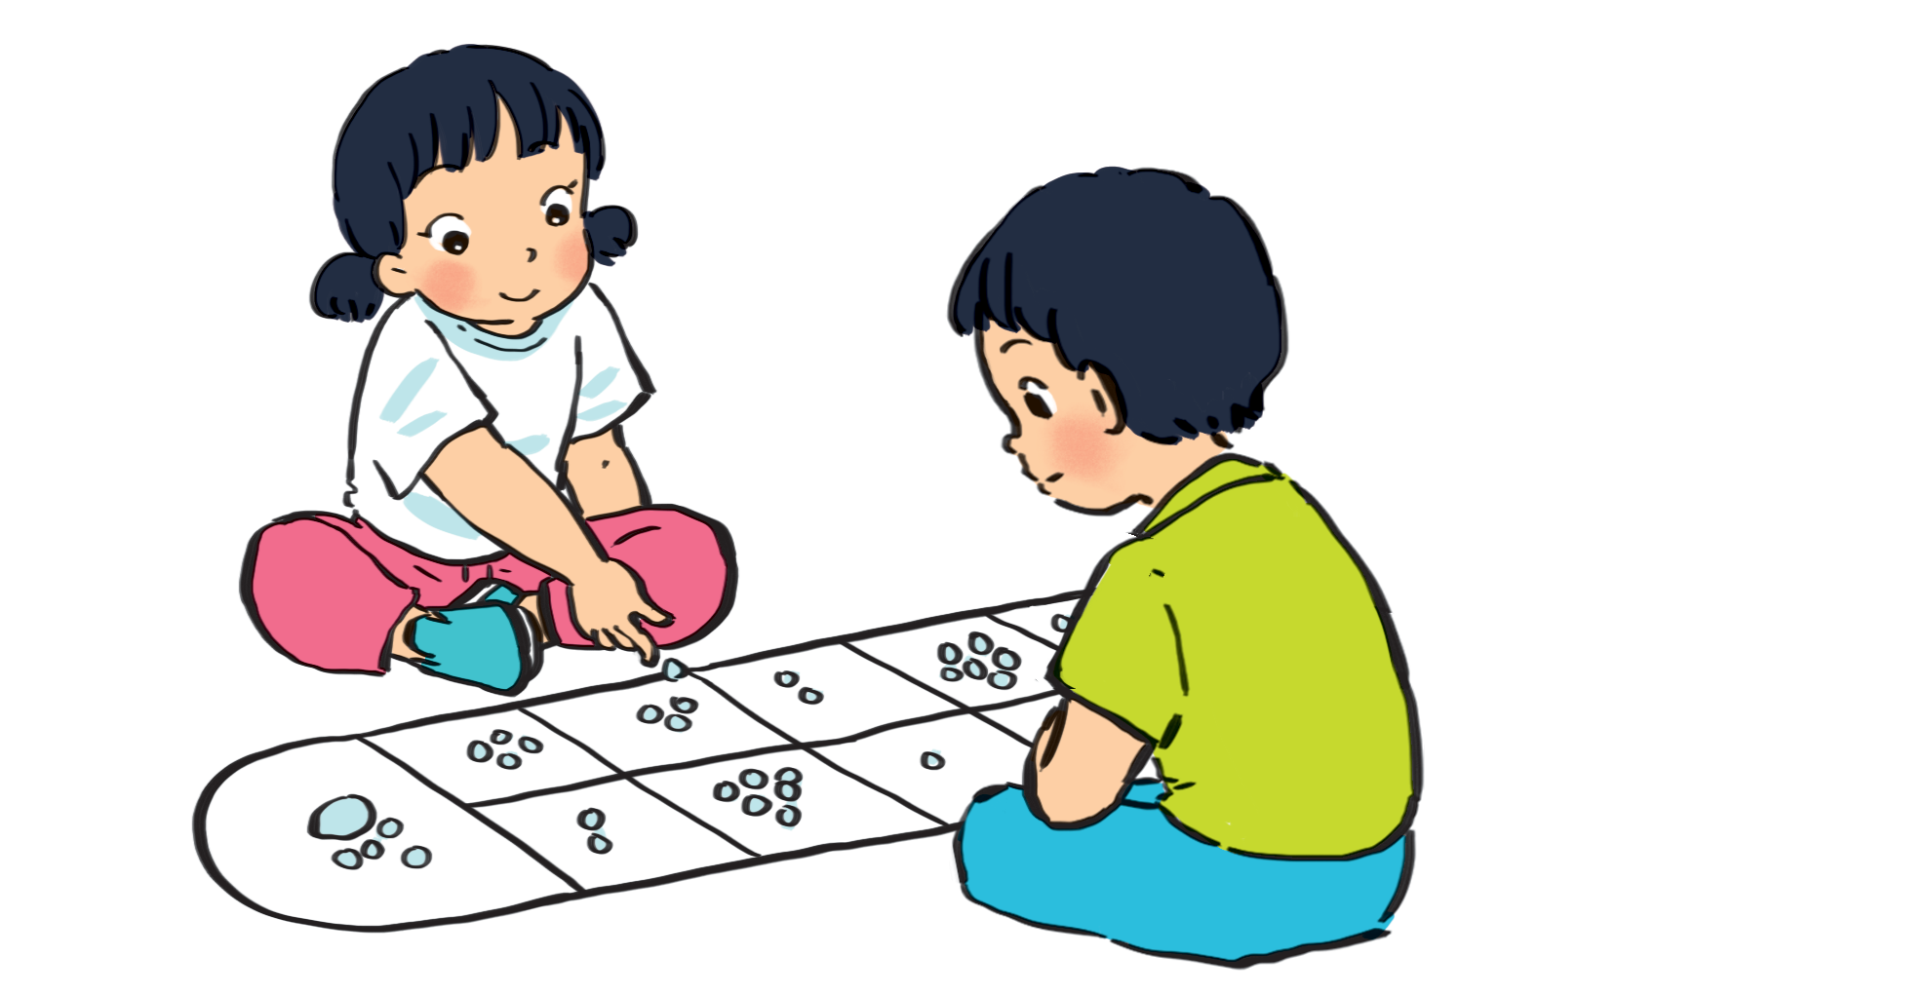
Trò chơi Ô ăn quan

Slide 10

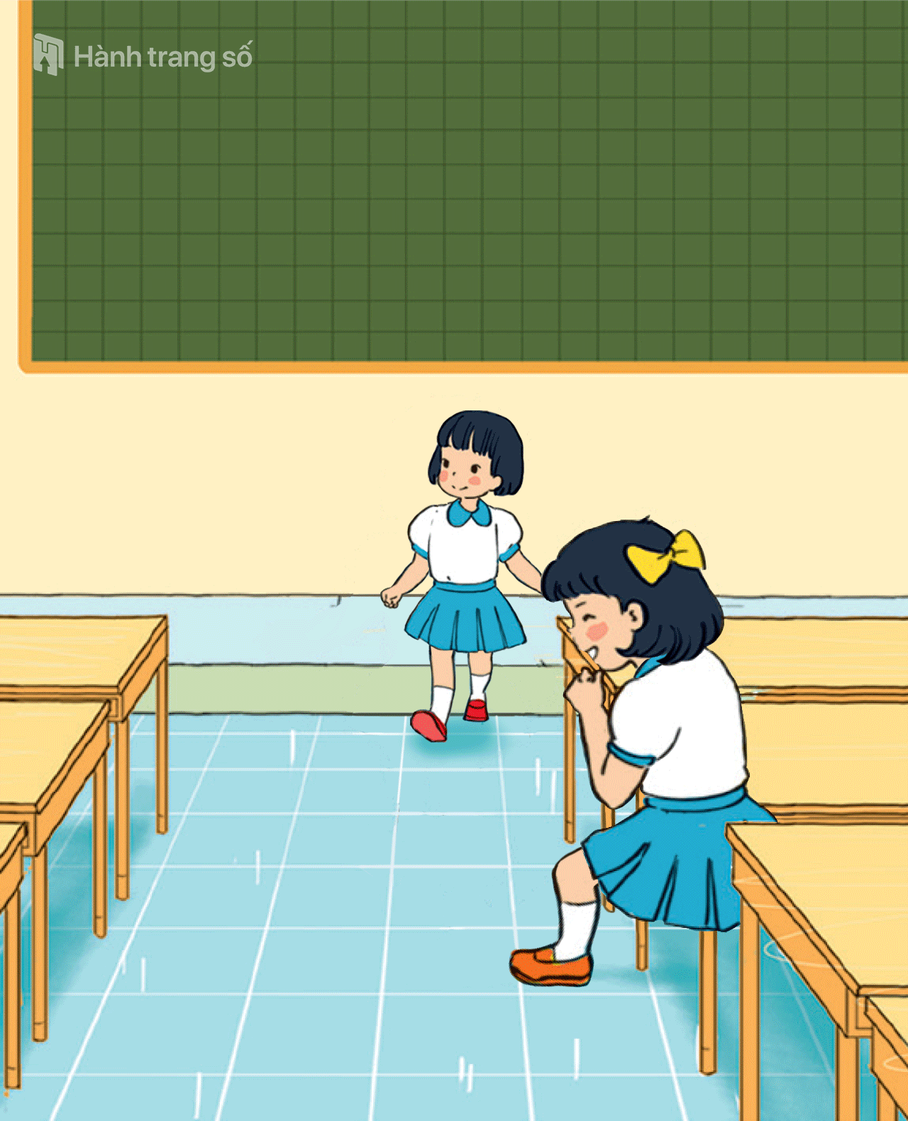
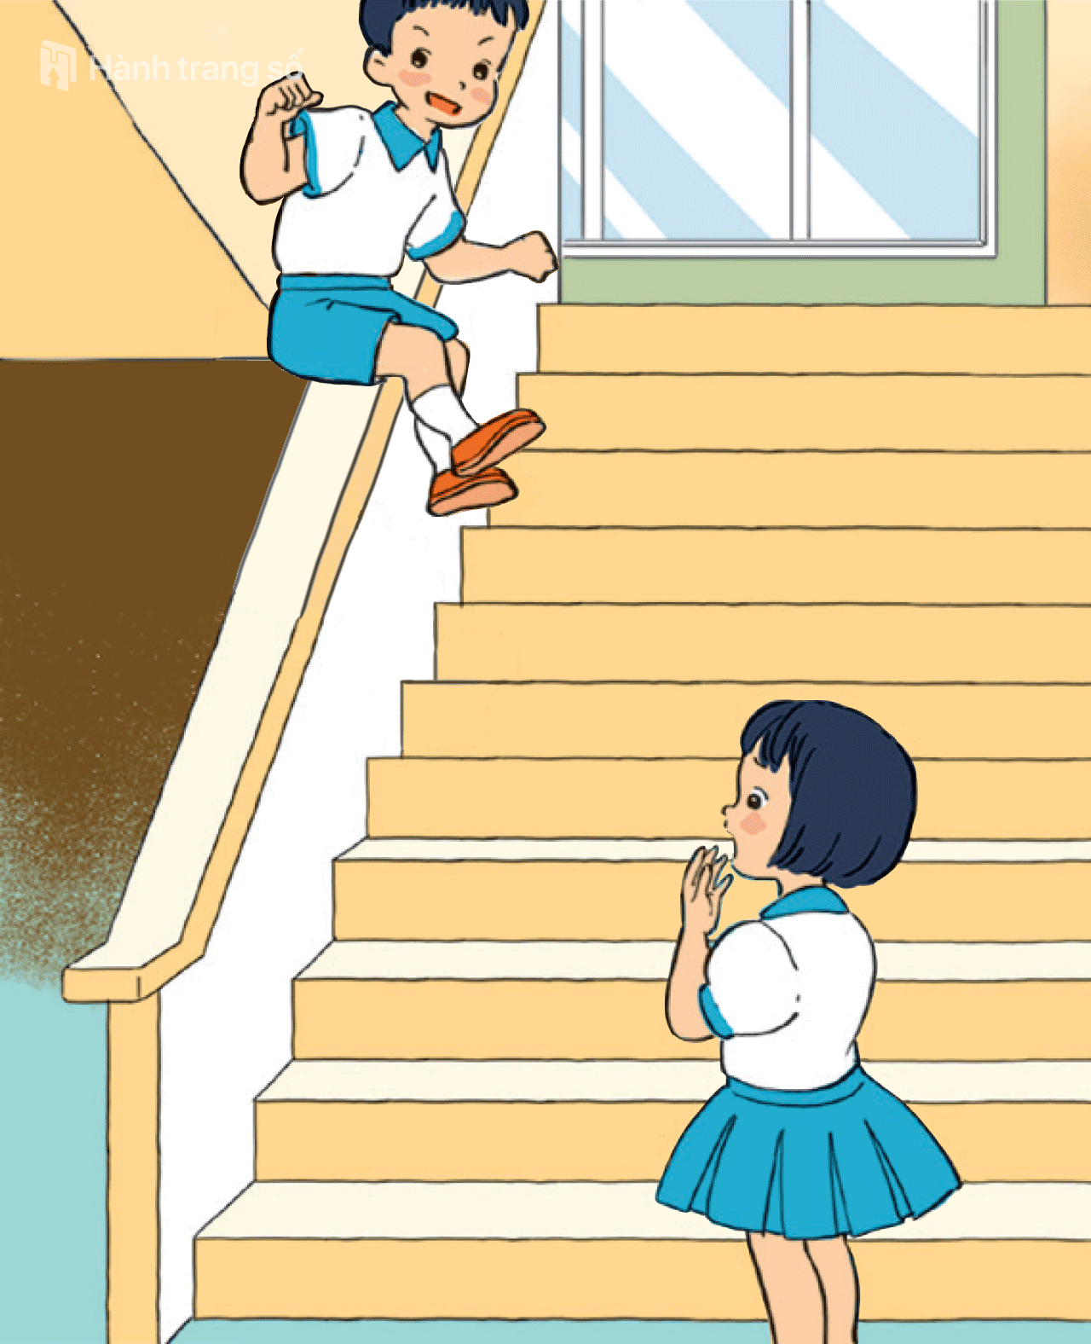
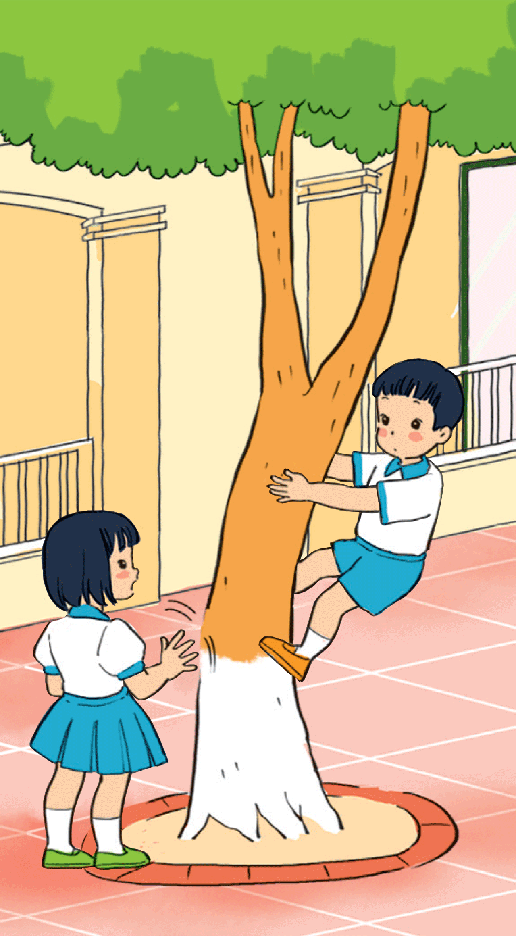
Em sẽ làm gì khi gặp tình huống sau?

Slide 11

Các em sẽ khuyên bạn không nên ngáng chân bạn khi bạn đang đi vì sẽ khiến bạn ngã rất nguy hiểm.

Slide 12
Các em sẽ khuyên bạn không được trượt thành cầu thang, làm như vậy sẽ khiến bạn có thể bị ngã đập đầu rất nguy hiểm

Slide 13
Các em sẽ khuyên bạn không nên trèo cây cao như vậy, có thể bị ngã rất nguy hiểm.

Slide 14

Về nhà: Chuẩn bị một số vật dụng: cờ, hoa, dây kim tuyến, … để trang trí lớp học ở tiết sau.

